Slide 1
Современные модели образовательного процесса с учетом требований цифровой экономики
МОЛЧАНОВ Александр СЕРГЕЕВИЧ
Зам. руководителя комитета по профобразованию и подготовке кадров общероссийской общественной организации «Деловая Россия»
Руководитель проекта Профессиональное электронное образование «Е-ПРОФ»

Slide 2
Клиент цифровой образовательной системы – ученик, студент, обучающийся
Источник: http://vogazeta.ru/uploads/full_size_1516692380-a4659f02eb3676c069b5ed5c48b777e6.jpg

Slide 3
Отмена форм обучения
«Перевернутый класс» – это уже не очное обучение.
Использование МООС, VR или других онлайн-курсов приводит к содержательному изменению очного контакта студента и педагога.
Количество знаний у выпускника любой формы должно быть одинаковым.
Пока мы учимся «смешивать обучение» ученики давно уже смешивают нас с роликами на ютубе, социальными сетями и википедией

Slide 4
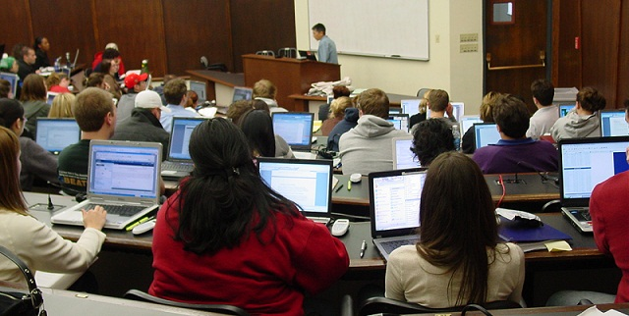
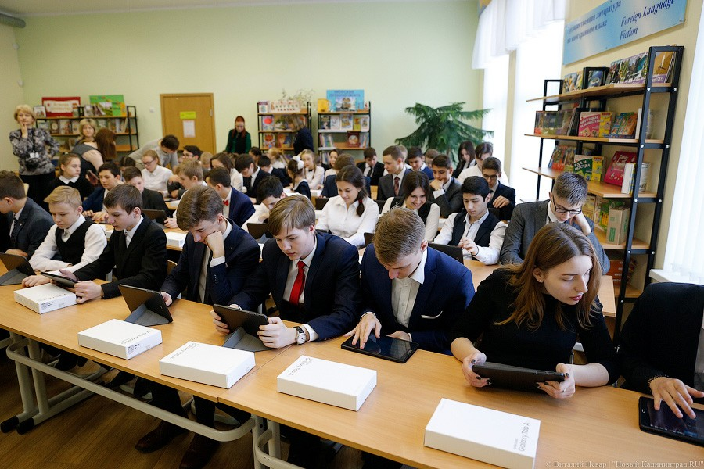
Модель коммуникации в цифровом образовании
отличная от классно-урочной лекционно-практической модели;
дисциплину можно изучать большими блоками или маленькими 5 минутными спринтами, может смотреть видео, а может читать книгу.
не важно где и у кого ты учишься, важно чему ты научился.

Slide 5
Индивидуальная траектория для каждого обучаемого
Приведет к отмене формальных сроков обучения.
Потребует качественной информации о предыдущем жизненном пути (кружки, конкурсы, увлечения и т.д.).
Портфолио – основа для рекомендаций.

Slide 6
Цифровые «следы» ученика = цифровой диплом
Количество просмотренных материалов.
Что искалось в поисковиках после просмотра лекций.
Какую часть книги читал большее число раз.
Какой фрагмент видеолекции смотрел.
Сколько времени в день посвящает учебе.
Какие сложности возникают и многое другое.
Нет необходимости текущего контроля успеваемости

Slide 7
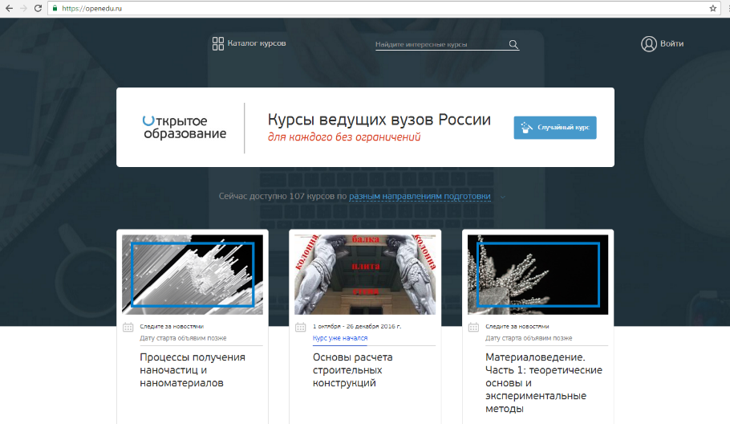
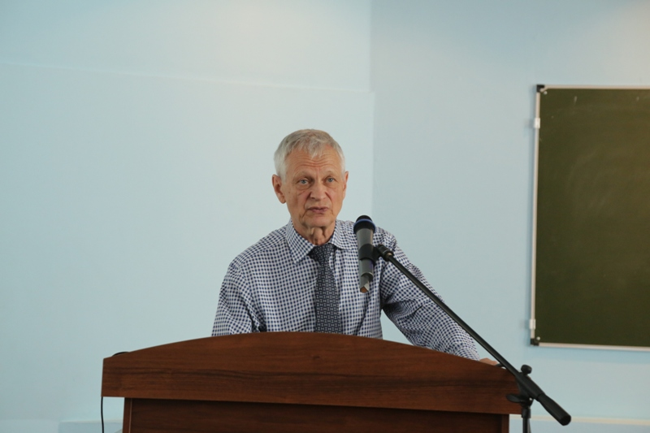
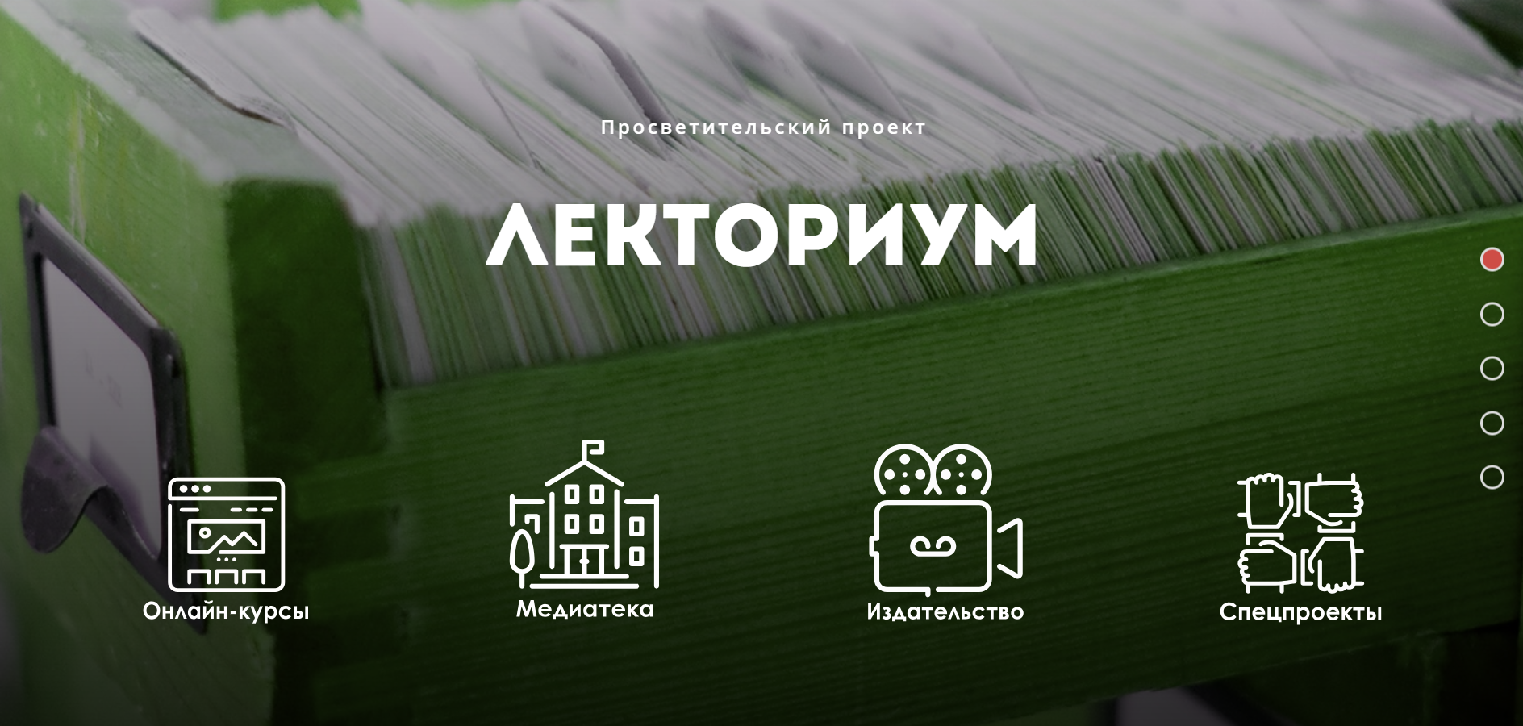
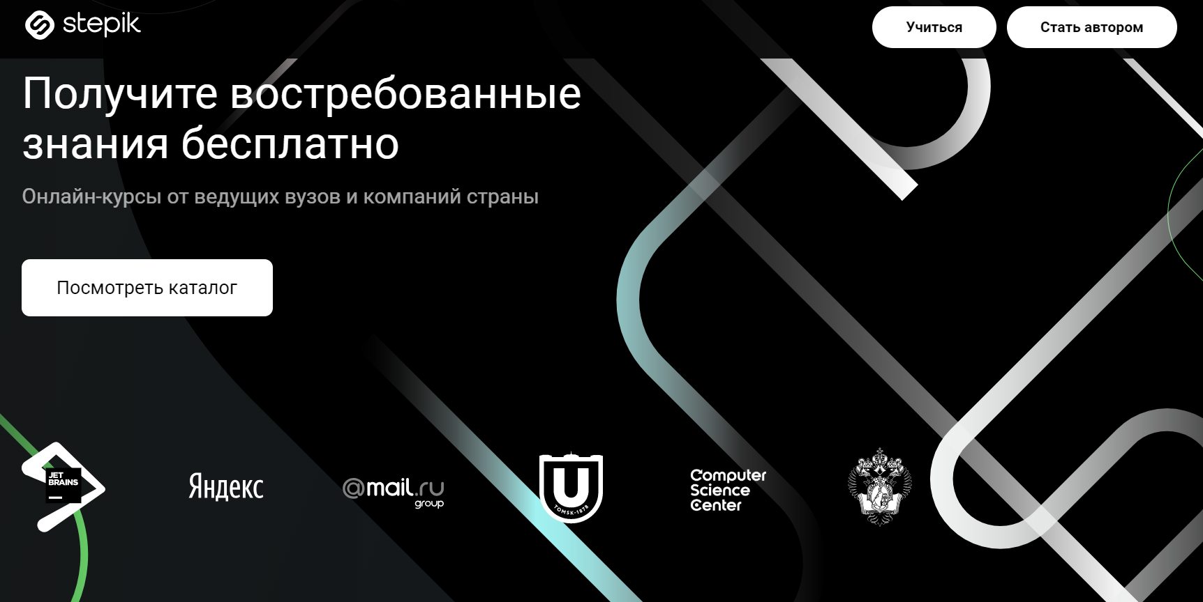
Онлайн-платформы, как трибуна лектора …

Slide 8
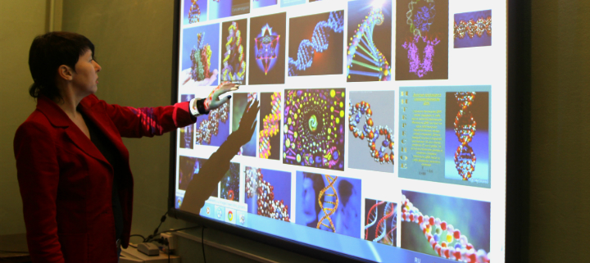
Онлайн-педагог тоже профессия…

Slide 9
Первые шаги к цифровизации
Анализ трендов, стратегических задач и ключевых параметров
Определение проблемного поля и формулирование основной проблемы
Поиск нескольких вариантов решения проблемы и выбор самого оптимального
Описание модели решения проблемы и определение места онлайн-технологий в этом решении
Поиск «стейкхолдеров» и вероятных противников решения
Формирование команды проекта, определение ролей участников
Мотивация: финансовая и нефинансовая
Примерный бюджет проекта. План работы над проектом

Slide 10
Небольшой список проблемных мест российских вузов
Формирование научных школ.
Набор в магистратуру.
Качество образовательных программ.
Работа с ближним и дальним зарубежьем.
Работа с предприятиями по НИР и НИОКР.
Вовлечение в преподавание практиков из бизнеса.
Увеличение доходов университета.
Развитие новых направлений и профилей подготовки.
Запуск новых образовательных сервисов и продуктов.
Работа с людьми серебряного возраста.
Работа по программам ДПО за пределами региона присутствия.
Развитие собственного штата НПР.
Мотивационные программы.
Профориентация школьников.
Профориентация взрослых.
Поиск вузов-партнеров за рубежом.
Работа со студентами с ОВЗ.
Работа с выпускниками (поддержка, развитие, конверсия в продажи).
Трудоустройство по специальности.

Slide 11
Онлайн-курс как стандарт знаний
Целевая аудитория:
Задачи:
Преподаватели вуза
Объем выданной теории не зависит от количества лекций
Дисциплина не привязана к конкретному педагогу
Совмещение учебы и работы
Увеличение часов на практическую подготовку
«Проблемные» аудиторные лекции
Что дальше?
Преемственность дисциплины
Коллективная работа над содержанием обучения
Цель:
Повышение качества знаний

Slide 12
Онлайн-курс для абитуриентов магистратуры
Целевая аудитория:
Задачи:
Студенты 4 курса бакалавриата
Работники предприятий
Выпускники прошлых лет
Продвижение направления подготовки
Уменьшение количества выпускников прошлого года
Увеличение количества «не своих» выпускников
Отбор лучших магистрантов
Увеличение набора в магистратуру
Сбор данных («лиды»)
Что дальше?
Выравнивающие курсы
Курсы подготовки к поступлению
Дни открытых дверей
Конференции
Стажировки
Цель:
Более «качественные» магистры

Slide 13
Выравнивающий Онлайн-курс для магистратуры
Целевая аудитория:
Задачи:
Студенты 4 курса бакалавриата
Работники предприятий
Выпускники прошлых лет
Абитуриенты магистратуры
Погружение непрофильных абитуриентов в направление подготовки
Знакомство с требованиями педагогов
Погружение в корпоративную культуру вуза
Оптимизация учебного времени на очных занятиях
Что дальше?
Переход к смешанной форме обучения в магистратуре
Цель:
Убрать разрыв в знаниях профильных и непрофильных магистров

Slide 14
Работа по программам ДПО. Тренды.
Положительные:
Отрицательные:
Цифровизация.
Высвобождение высококвалифицированных кадров за счет роботизации.
Микрообучение.
Увеличение продолжительности жизни и трудоспособного возраста.
Миграционные тренды.
Бесплатно.
Большое количество курсов.
Инертность большого вуза.
Быстрое обновление содержания.
Высокий порог входа.
Отрыв вузов от реального бизнеса.

Slide 15
Работа по программам ДПО. Варианты проектов.
Расширение территории реализации (вся Россия/страны/весь мир)
Высокотехнологичные уникальные программы
Университет как корпуниверситет крупных предприятий
Университет – агрегатор лучших программ и сервисов

Slide 16
Работа по программам ДПО
Целевая аудитория:
Задачи:
Южный федеральный округ (пилот)
Вся Россия (цель)
Определение модели реализации программы
Выделение партнерской части программы для «франшизы»
Определение критериев качества программы
Что дальше?
Создание партнерской сети реализации образовательных программ
Цель:
Создание рентабельных окупаемых качественных программ ДПО, реализуемых в нескольких регионах

Slide 17
Работа по программам ДПО. Модель реализации.
Для маркетинга
- «Промо» курс
- Запись на основной курс
- Точки реализации очной формы
Общая часть (онлайн)
- Лекторий
- Список литературы
- Форумы поддержки
- Единая система оценки
- Повышение квалификации для педагогов
франшиза
- Методические материалы
- Практические задачи (кейсы)
- Точка очного контакта
- Центр продвижения программы на территории

Slide 18
Работа по программам ДПО. Модель реализации.
72 часа
18 000 рублей
25 человек
6 часов
бесплатно
15-20 тысяч человек
ЮФУ
ЮФУ (промо)
ЮФУ (промо)
ЮФУ (онлайн)
ЮФУ (онлайн)
18 часов
2-5 тысяч человек
1 000 рублей
ЮФУ
партнеры
48 часов
10 000 рублей
25 человек
18 часов
500 человек
2 000 рублей

Slide 19
ВАШИ ВОПРОСЫ?
Молчанов Александр Сергеевич, к.п.н. Зам. руководителя комитета по профобразованию и подготовке кадров общероссийской общественной организации «Деловая Россия» Alex.molchanow@gmail.com
+7-925-0387870
Профессиональное электронное образование ООО «Е-проф» www.profedu.online

